Slide 1
喂—出来
星新一

Slide 2
关于星新一
1926年9月生于日本东京。现代小说家。他是日本著名的微型小说家。由于他的微型小说创作在数量和质量上遥遥领先，被尊为“日本微型小说的鼻祖”。

Slide 3
根据所学的知识判断：
《喂——出来》
这篇课文属于什么文体？
微型科幻小说
Notes:
微型科幻小说

Slide 4
关于科幻小说
小说类别之一。用幻想的形式，表现人类在未来世界的物质精神文化生活和科学技术远景，其内容交织着科学事实和预见、想像。通常将“科学”“幻想”和“小说”视为其三要素。是随着近代科学技术的蓬勃发展而产生的一种文学样式。一般认为英国诗人雪莱之妻玛丽•雪莱（1797—1851）的《弗兰肯斯坦》是第一部科幻小说，法国作家凡尔纳被誉为科幻小说之父。我国高士其等也写过不少优秀科幻小说。

Slide 5
关于科幻小说
科幻小说是用幻想的形式，表现人类在未来世界的物质精神文化生活和科学技术远景的小说形式其内容交织着科学事实和预见、想象。科幻小说的三个要素是科学、幻想和小说。
第一部科幻小说是什么？
玛丽.雪莱的《弗兰肯斯坦》
科幻小说之父是谁？
法国作家凡尔纳（代表作《海底两万里》）
你知道哪些科幻小说作家？你看过什么科幻小说？
高士其：《菌儿自传》、《细菌的衣食住行》、《生物界的小流氓》、《细胞的不死精神》

Slide 6
关于小说和微型小说
小说三要素是什么？
人物、环境、情节
小说情节的四部分组成是：
开端、发展、高潮、结局
小说根据篇幅长短分为几种类型？
长篇小说、中篇小说、短篇小说和微型小说

Slide 7
字 音
直径
栅栏
莫衷一是
贪婪
牟取
秤砣
众目睽睽
哂笑
弹球房
慷慨
铆钉
Notes:
直径 jìng
栅栏 zhà lán
莫衷一是 zhōng
贪婪 lán
牟取 móu
秤砣 chèng tuó
众目睽睽 kuí
哂笑 shěn
弹球房 tán
慷慨 kāng kǎi
铆钉 mǎo

Slide 8
字 音
直径 jìng
栅栏 zhà lán
莫衷一是 zhōng
贪婪 lán
牟取 móu
秤砣 chèng tuó
众目睽睽
哂笑
弹球房
慷慨
铆钉
Notes:
直径 jìng
栅栏 zhà lán
莫衷一是 zhōng
贪婪 lán
牟取 móu
秤砣 chèng tuó
众目睽睽 kuí
哂笑 shěn
弹球房 tán
慷慨 kāng kǎi
铆钉 mǎo

Slide 9
字 音
直径 jìng
栅栏 zhà lán
莫衷一是 zhōng
贪婪 lán
牟取 móu
秤砣 chèng tuó
众目睽睽 kuí
哂笑 shěn
弹球房 tán
慷慨 kāng kǎi
铆钉 mǎo
Notes:
直径 jìng
栅栏 zhà lán
莫衷一是 zhōng
贪婪 lán
牟取 móu
秤砣 chèng tuó
众目睽睽 kuí
哂笑 shěn
弹球房 tán
慷慨 kāng kǎi
铆钉 mǎo

Slide 10
字 义
哂笑
牟取
棘手
莫衷一是
众目睽睽
雨后春笋
谋取，尤指以不正当的或非法的手段取得金钱。
讥笑。
春天下雨后竹笋长得很多很快。比喻新事物大量而不断出现。
形容事情难办，像荆棘刺手。
不能得出一致的结论。
大家的眼睛都注视着。

Slide 11

理清结构,概括情节
快速阅读课文，小组合作讨论，给本文划分段落，并且用简洁的语句概括这四部分所写的内容。
提示：要注意到情节中时间、地点的转换以及标志情节发展的语句。

Slide 12
理清结构,概括情节
开端：
（ ）洞
风吹庙无，深洞出现
1-13
发展：
（ ）洞
各路人马，各显神通
14-38
高潮：
（ ）洞
新奇公司，尽收垃圾
39-50
结局：
（ ）洞
石头飞出，危机初现
51-56
Notes:
开端：1-13（ 现 ）洞 发展：14-38（ 探 ）洞
高潮：39-50（ 填 ）洞 结局：51-56（ 满 ）洞

Slide 13
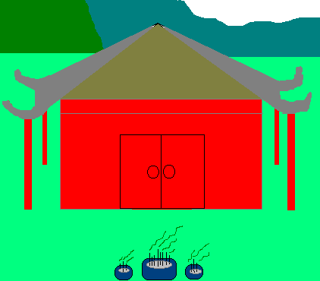
喂—3.swf出来\喂出来\3.swf

Slide 14


Slide 15




Slide 16
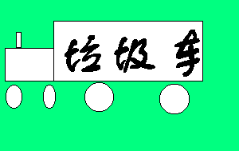
假钞票
小石子
原子能反应堆的废料
犯罪证据
日记本、照片等
机密文件
废物`污水
尸体

Slide 17
洞真的无底吗？
接下来会出现什么呢？
喂！出来
假钞票
照 片
日记本
机密文件
原子能反应堆的废料
犯罪证据
石头等

Slide 18
喂－出来
犯罪证据
原子能反应堆的废料
日记本、照片等
机密文件
废物`污水
假钞票
小石子
尸体
石头

Slide 19
报应来了，世界末日来了，人类的悲剧降临了。我们不禁要问：谁之罪？
商人：目光贪婪，利欲熏心。
学者：虚伪，死要面子。
政府：失职，只注重经济发展。
村民：为蝇头小利所惑。
其他人的表现
年轻人：大声喊叫。老年人：劝阻。记者：闻风而到。
Notes:
商人：目光贪婪，利欲熏心。
学者：虚伪，死要面子。
政府：失职，只注重经济发展。
村民：为蝇头小利所惑。
其他人的表现
年轻人：大声喊叫。老年人：劝阻。记者：闻风而到。

Slide 20
深入探究
这个故事真实吗？这样的洞真的存在吗？
是虚构的幻想的 。不会有这样的无底洞。
但有生活的真实性。
Notes:
是虚构的幻想的 。不会有这样的无底洞。但有生活的真实性。

Slide 21
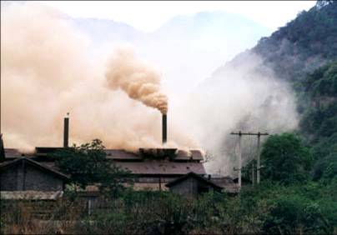
人们毫不顾忌地向天空中排放废气，
天空就象“无底洞”。

Slide 22
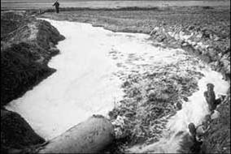
随意向河水中排放生活废水，河水就象“无底洞”。

Slide 23
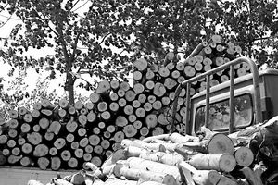
森林被无度地砍伐，森林就象“无底洞”

Slide 24
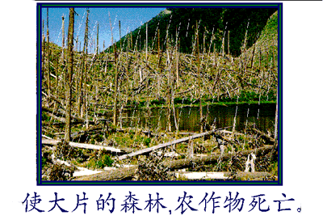
大自然的惩罚
中国已是仅次于欧洲和北美的第三大酸雨区。 酸雨造成大量的植物死亡。

Slide 25
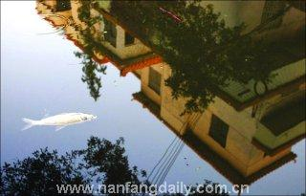
大 自 然 的 惩 罚
一边是崭新的楼房，一边是漂浮在水中的死鱼。这就是忽视环境的承载，盲目建设带来的后果！

Slide 26
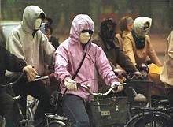
大自然的惩罚
沙尘暴使呼和浩特市区的空气质量严重下降，出行的市民们“全副武装”，在沙尘中往返。

Slide 27
2、作者要说的道理是什么?
一切破坏环境的举动，到头来都将危害人类自己。不顾环境污染，漠视环境污染，总有一天人们将会遭到大自然的报复。
喂－出来
原子能反应堆的废料
犯罪证据
机密文件
日记本、照片等
废物`污水
假钞票
小石子
尸体
石头
Notes:
一切破坏环境的举动，到头来都将危害人类自己。不顾环境污染，漠视环境污染，总有一天人们将会遭到大自然的报复。

Slide 28
补充：创作背景
20世纪中后期，由于前一个多世纪大工业生产在全球范围内全面发展，人类向大自然无休无止地索取、肆无忌惮地开采，给自然、人类带来了不可估量的损失，同时也由于经济的迅猛发展，世界各领域的巨大变革，道德观念也在发生着翻天覆地的转变。对此，作者创作此篇科幻小说，以夸张的手法表现对人类的做法、思想、道德的探究和思索。

Slide 29
3、小说中两处写“喂——出来”，
分别有什么作用？
第一处照应文题，同时为下文铺垫，引发下文的情节。
第二处照应文题和前文，同时揭示主题，启发读者领悟其中蕴涵的哲理——破坏大自然，必遭大自然报复。
Notes:
第一处照应文题，同时为下文铺垫，引发下文的情节。
第二处照应文题和前文，同时揭示主题，启发读者领悟其中蕴涵的哲理——破坏大自然，必遭大自然报复。

Slide 30
阅读小说的结局部分，
思考本文结尾的特点。
城市
越来越美好
“ 喂----出来” 小石头从天而降
浑然不知
人
陶醉在其中
危机将至
含蓄
出人意料
引人深思
Notes:
浑然不知 危险将至
含蓄，出人意料。引人深思

Slide 31
微型小说的结尾特点：
微型小说常常戏剧性地设计情节，埋下伏笔，作好铺垫，勾勒矛盾，最后在结尾处出现一个既在意料之外，又在情理之中的结局，使读者感到豁然开朗。

Slide 32
微型小说的三个特点：
情节
相对完整
构思
新颖奇特
结尾
出人意料
Notes:
情节相对完整
构思新颖奇特
结尾出人意料

Slide 33
总 结
作者通过微型小说的形式，通过相对完整的情节、新颖奇特的构思和出乎意料的结尾，使人们自然关注人类生活与自然环境的关系， 意识到环境保护的重要性。

Slide 34
1、阅读星新一的微型小说《无微不至》、《宣传时代》，体会微型小说的特点。
2、 请大家放飞想象的翅膀，给课文续写一个生动具体的结尾。
拓展延伸

